Slide 1

利用VFP程序实现爆破振动速度预测
02041126
荆蕾

Slide 2

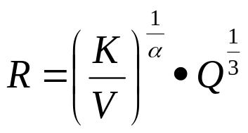
理论基础
我所做的系统是采用爆破安全规程 GB 6722-2003 中的 式作为理论依据的。

Slide 3
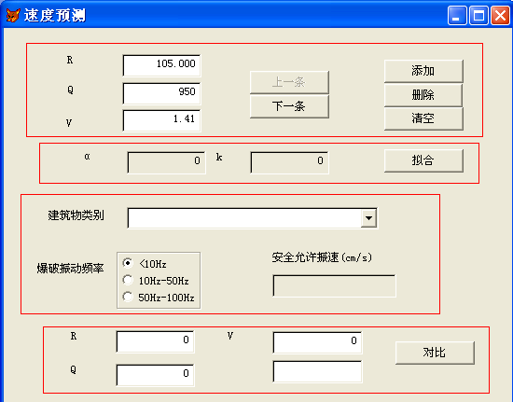
系统菜单构成
本系统由数据输入维护、二元线形拟合、标准查询、数据判别4个模块构成。

Slide 4
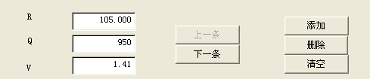
功能模块设计
数据输入维护 完成实现爆破模拟的主要原始数据的输入、处理和存储等。为用户提供添加、查看、修改、删除等维护功能。所有的参数输入都以对话框形式,各项参数均录入基本参数数据库中。

Slide 5
二元线形拟合 根据原始数据库中的各项参数,建立数学模型,获得爆破参数优化关系函数表达式,并进行运算，将计算结果显示出来。

Slide 6
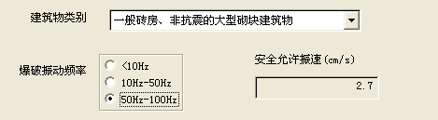
标准查询 根据《GB 6722-2003爆破安全规程》，按照现场不同的对象类型和振动频率来选取最高的允许振动速度。

Slide 7

数据判别 输入R、Q运算出V值，并与标准对比，查看是否超标。

Slide 8
结 语
本软件系统在WINDOWS 平台上开发,操作简单、实用性强、功能较全面、参数输入和结果的输出直观。采用VFP编程,将程序模块化。数据结构合理。采用的数学模型计算方法正确。为进一步开发集优化、设计和预测等多项功能的爆破模拟软件打下了一定的基础 .

